Slide 1
Pour toi,
Julie 🌸
Ce que tu es… en 20 qualités
💌

Slide 2
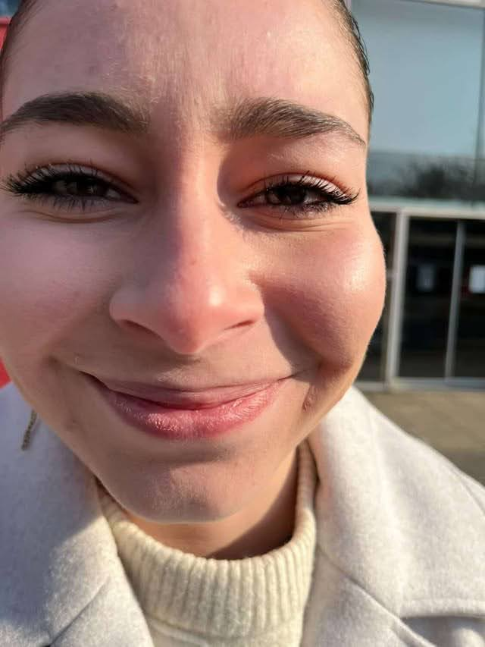
01
Solaire
☀️
Tu illumines chaque pièce où tu entres. Ton énergie envoûte tout le monde autour de toi. Je veux dire regarde juste ta tête comment ne pas sourire

Slide 3
02 / 20
✨
Rayonnante
Tu dégages une énergie de star t’es vraiment magique madame, on peut faire une vie ensemble s’il-te-plait ?

Slide 4
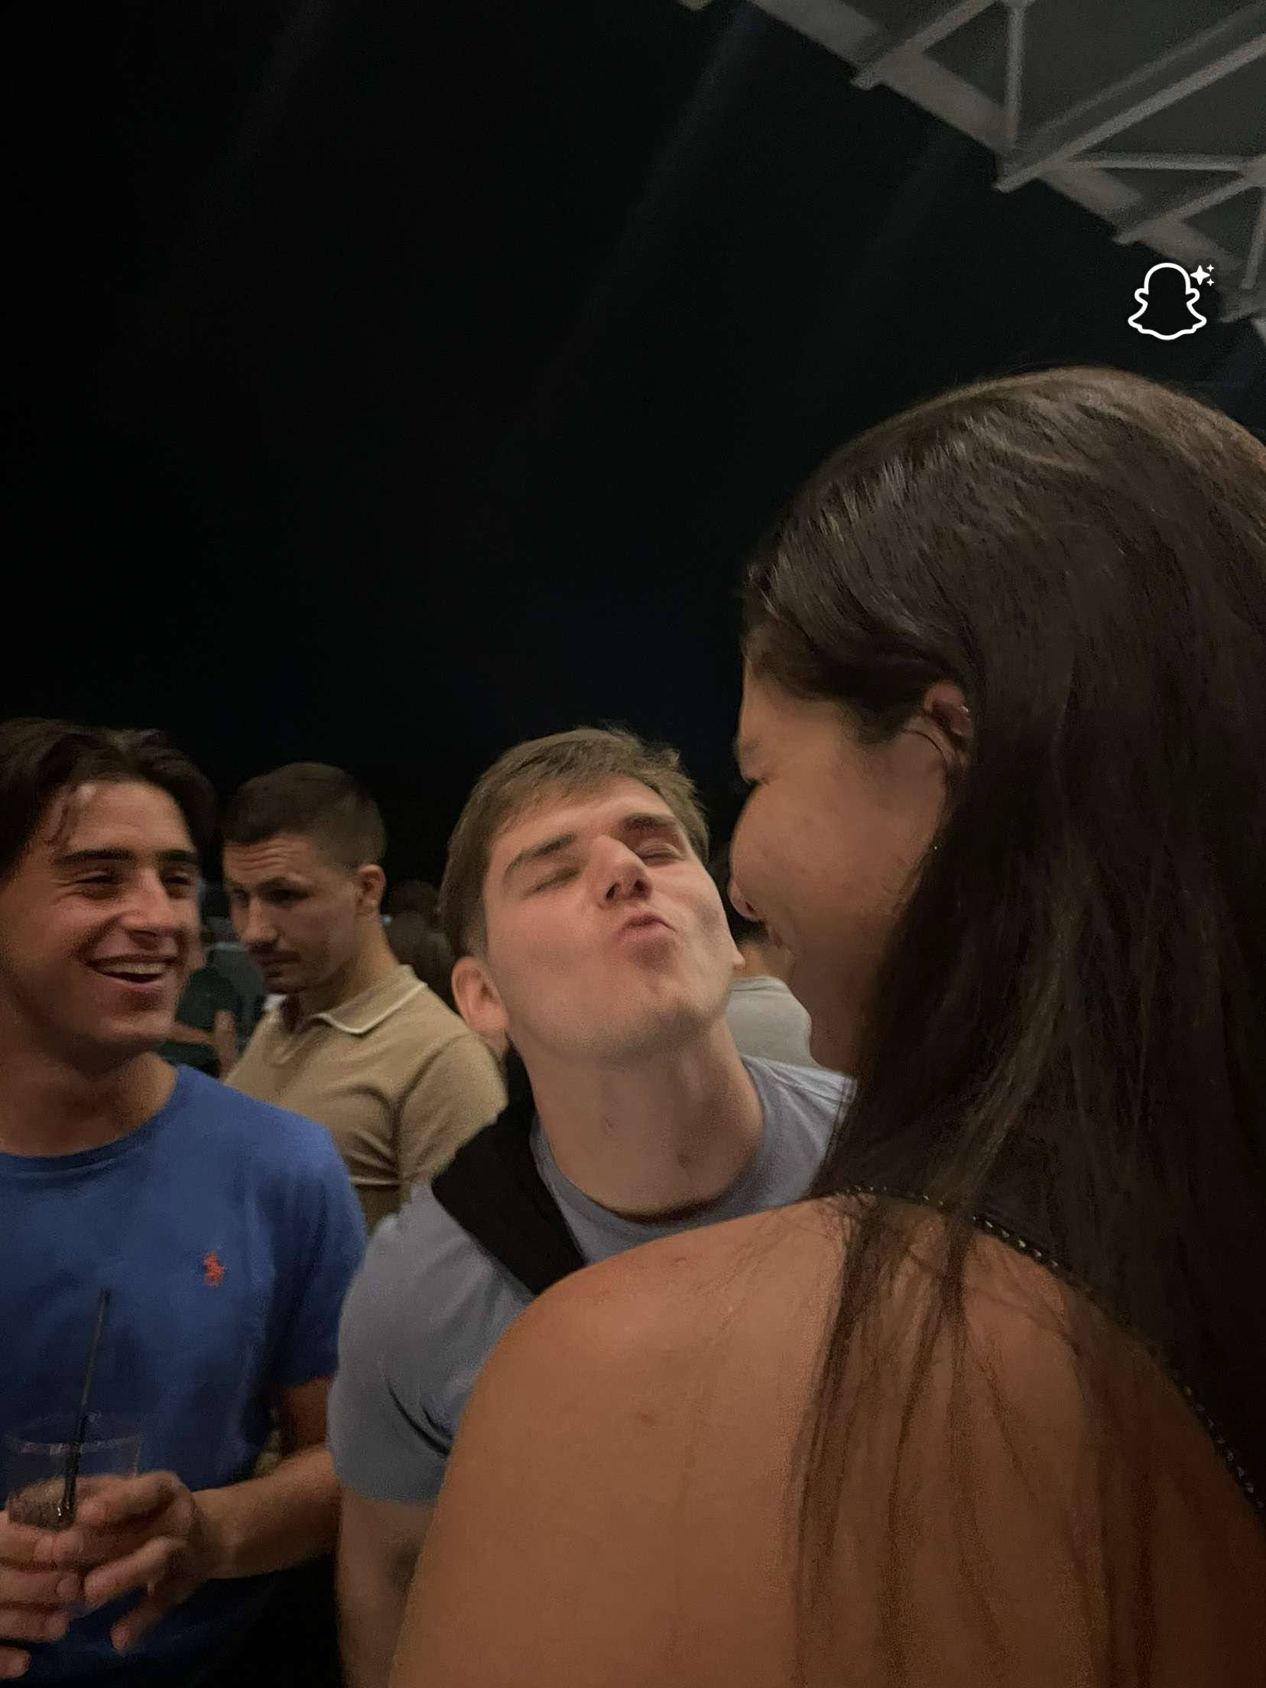
03
😂
Drôle
Tu es la femme qui me fait le plus rire sur cette Terre, notre première interaction j’ai direct capté à quel point avec toi j’allais rire.

Slide 5
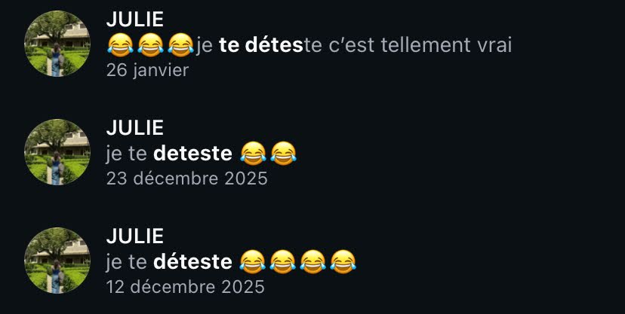
04
Communicante
💬
2026 c’est ton année bé, j’aime ce tournant que tu as pris, tu communiques tu dis les choses c’est tellement parfait

Slide 6
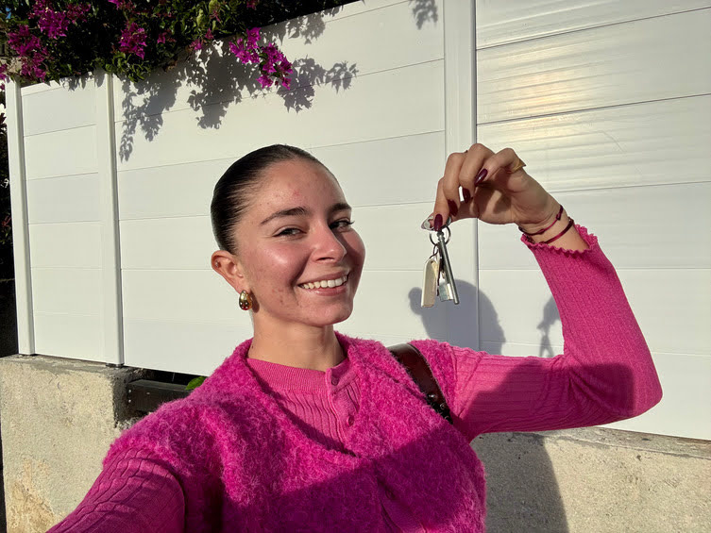
05 / 20
💪
Ambitieuse
Ma chérie, t’as tellement de projets en tête, d’idées qui fusent, je sais que tu vas en réaliser un maximum parce que t’es trop forte, t’es toujours motive et determinée

Slide 7
06
❤️
Aimante
Tu me montres que tu m’aimes et j’adore ça, serres moi fort embrasses moi dis moi tout ce que tu ressens j’aime trop ça

Slide 8
07
Passionnée
🌊
L’OM, tes potes, ta famille et j’en passe ! Quand tu aimes, on le sent

Slide 9
08 / 20
👗
Stylée
T’es une putain de diva quoi ça y’a pas à dire…
(je stalkais tes republications tiktok, je suis tombé sur un truc de clara la brune, j’ai clique sur son compte, je suis tombé sur un vlog avec toi où vous alliez à l’Arc, j’ai vu ta tenue j’ai maté ton boule je suis devenu fou j’avais pas enregistré quand tu m’avais envoyé vu que c’était sur insta mais putain une bombe atomique (quel cul))

Slide 10
09
🌸
Douce
Sous ton fort caractère se cache une douceur infinie. Tes mots, tes gestes tout est tendre et je suis content que tu te sentes à l’aise d’être comme ça avec moi.

Slide 11
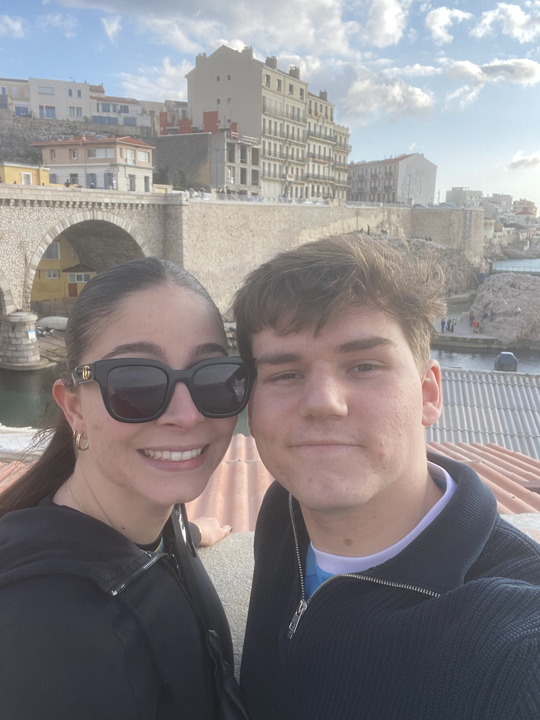
10
Marseillaise
🏙️
Ca compte comme une qualité, ta ville c’est toi.

Slide 12
11 / 20
🎭
Originale
Tu es unique. Ta façon de voir les choses, ton humour, ton style… il n'y a personne d'autre comme toi.

Slide 13
12
🤝
Loyale
Ceux qui ont la chance d'être dans ton cercle le savent : tu es là, vraiment là, quand ça compte. #54

Slide 14
13
Intelligente
🧠
Tu analyses, tu comprends vite, tu poses les bonnes questions, que ce soit socialement, professionnelement, dans la vie de tous les jours ou académiquement, t’es trop forte.

Slide 15
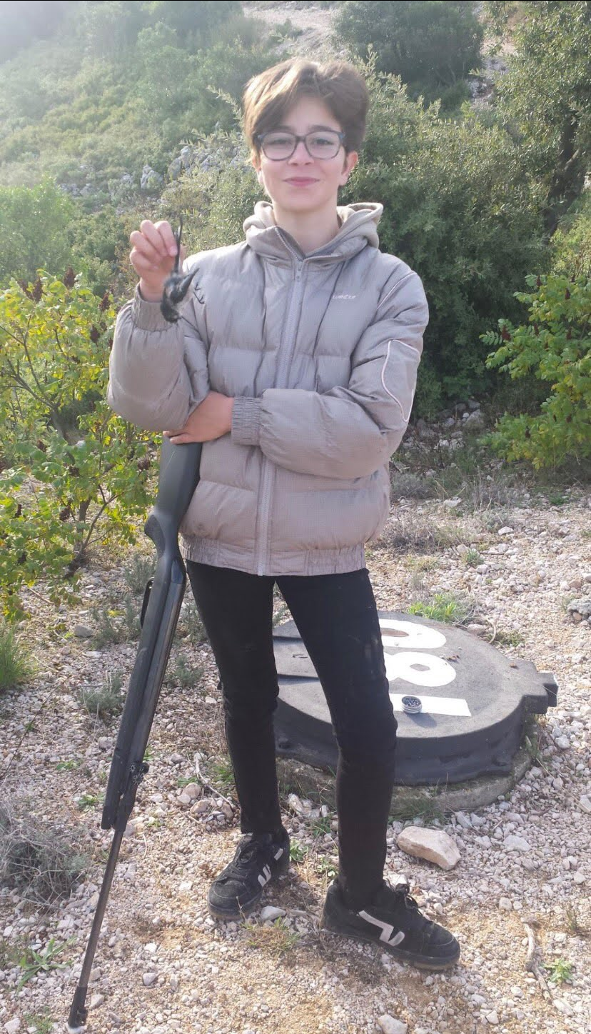
14 / 20
💫
Charismatique
Tu attires l'attention naturellement. Les gens se souviennent de toi — et pour les bonnes raisons.

Slide 16
15
🌟
2028 c'est ton année
Tu le sais déjà : 2028 t'appartient. Tout ce que tu construis aujourd'hui mène à quelque chose de grand.

Slide 17
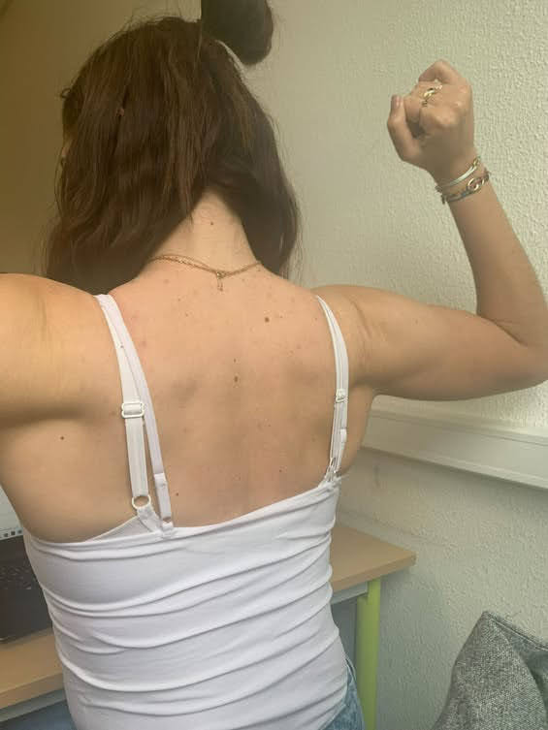
16
Musclée
🔥
Admirons juste ce dos et ces biceps

Slide 18
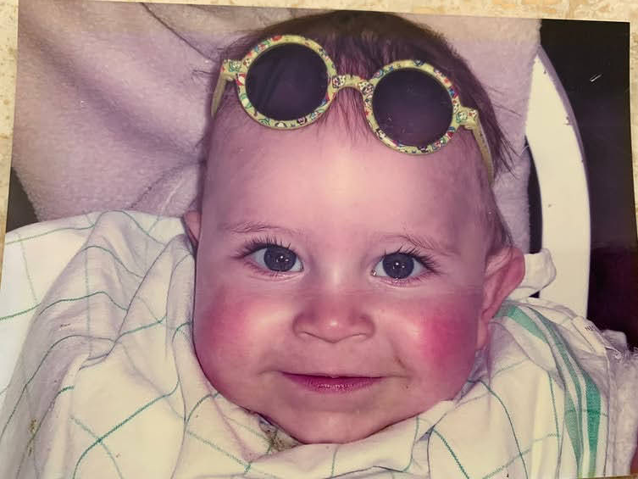
17 / 20
💎
Précieuse
Tu vaux tellement plus que tu ne le crois. Chaque jour passé avec toi me le rappelle.

Slide 19
18
🌺
Épanouissante
Être avec toi, c'est grandir, découvrir sa moitié. Tu m'apportes quelque chose que je ne peux exprimer par des mots, mais je penses que ça se lit dans mon regard.

Slide 20
19
Magnifique
👁️
Tes yeux surtout, ton corps aussi mamma mia, tes cheveux naturels, lissés, au réveil, en queue de cheval ! Ta bouche, tes dents (droites), ton odeur, tes oreilles, tes tenues, tes ongles, tes mains, TOUT TOUT TOUT est sublime

Slide 21
20 / 20
🦋
Libre
Tu vis à ta façon, selon tes propres règles (non aux règles!!!!). On vit tous dans ton monde c’est toi la star du show

Slide 22
💌
Tu es tout ça, et tellement plus encore.
Je t'aime fort, Julie. J'ai hâte de te revoir le 17 avril,
puis le 7 mai à Paris pour mon anniversaire et après, Malte, Marseille, et tout le reste. ✨
Je veux tout vivre avec toi. 🌸

